Slide 1
嘉義縣數位學習推動計畫- 111年度入校輔導團隊會議
111.05.19

Slide 2
討論事項
本學期入校輔導相關事項
本學期欲進行公開授課之學校認養
重要KPI更改
計畫學校認養
綜合座談

Slide 3
本學期入校輔導相關事項
計畫學校內部執行情況、校內擴散情形
去年執行過程中遇到的困難點
希望計畫團隊提供哪些協助，或者辦理哪些領域的增能研習
今年度ＫＰＩ改變項目
生生有平板－精進方案執行要點

Slide 4
本學期欲進行公開授課之學校
柳林國小：5/26或5/27 (因計畫班級為6年級，畢業考在即)
柴林國小：5/31 下午1點30分開始
安東國小：6/21下午1點30分開始
松山國小：5/30-6/2 擇一日，配合委員的時間
新港國小：6/2 上午9點30分開始(結合閱讀社群辦理)

Slide 5
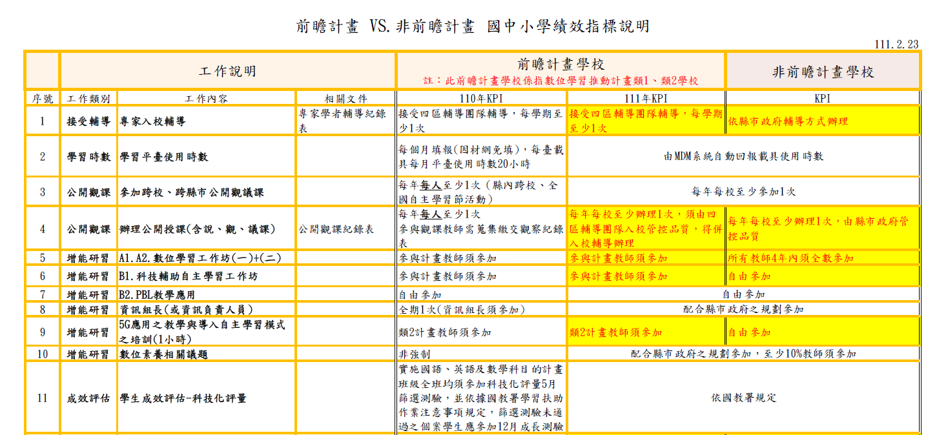
重要KPI更改

Slide 6
重要KPI更改

Slide 7
計畫學校認養
委員
學校1 | 太平國小 | 龍崗國小 | 梅山國小 | 松梅國小 | 瑞峰國小
學校2 | 瑞里國小 | 鹿滿國小 | 隙頂國小 | 大鄉國小 | 網寮國小
學校3 | 山美國小 | 民和國小 | 十字國小 | 中林國小 | 大崙國小
學校4 | 豐山實驗學校 |  |  |  | 和順國小

Slide 8
計畫學校認養
委員 |  |  |  |  | 世隆主任、 怡秀主任 | 英雪教授
學校1 | 雙溪國小 | 仁和國小 | 竹崎國小 | 古民國小 | 六嘉國中 | 民雄國中
學校2 | 布新國小 | 太興國小 | 興中國小 | 民雄國小 | 新港國中 | 鹿草國中
學校3 | 東石國小 | 三興國小 | 沙坑國小 | 義興國小 | 義竹國中
學校4 |  | 社團國小 |  |  | 朴子國中
學校5 |  |  |  |  | 嘉新國中

Slide 9
綜合座談

Slide 10
感謝聆聽．敬請指教

